Slide 1
Tuần 6
Bài 15: Làm quen với phép cộng – Dấu cộng (tiếp theo)
TOÁN 1

Slide 2


3
+
2
=
5
3
+
1
=
4

Slide 3





KHỞI ĐỘNG

Slide 4

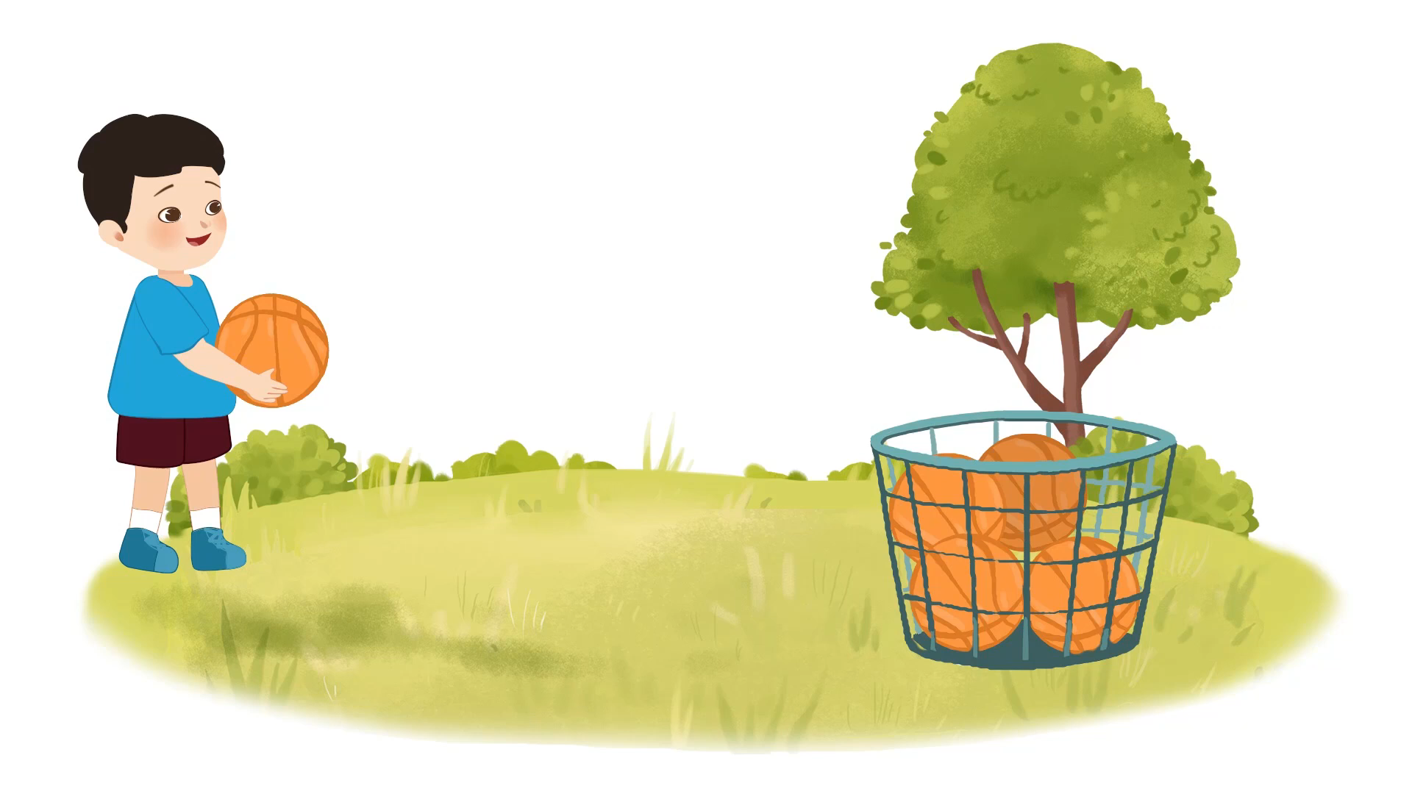

Slide 5
HÌNH THÀNH
KIẾN THỨC

Slide 6
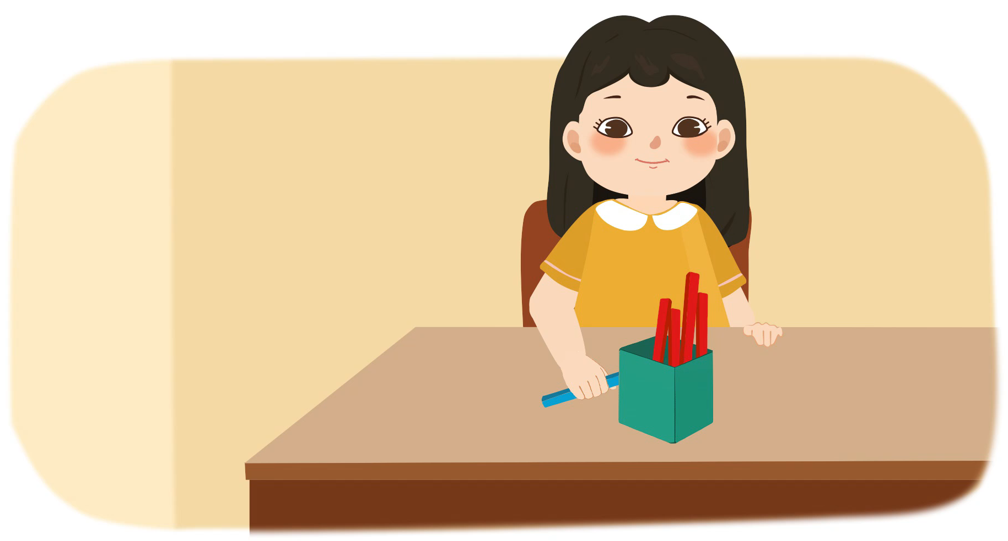

Slide 7
+
=
5
4
+
1
Bốn cộng một bằng năm.

Slide 8
Vihn;l,’;..

Slide 9
LUYỆN TẬP

Slide 10

Chơi nào

Slide 11
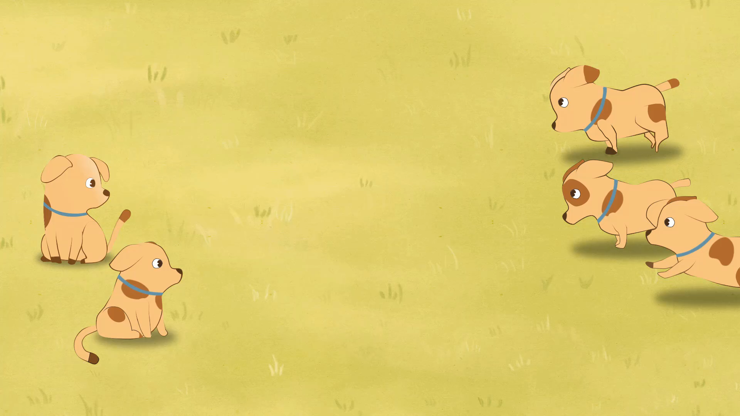

Slide 12
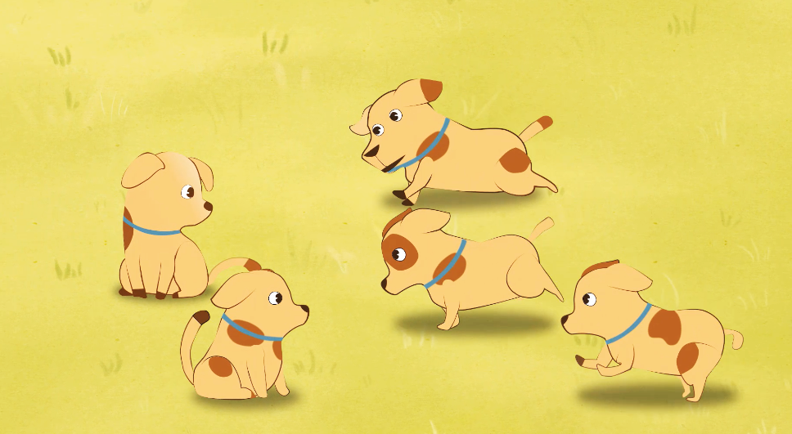

1
Số ?
1 + 1 =
2
2 + 3 =
5
?
?

Slide 13
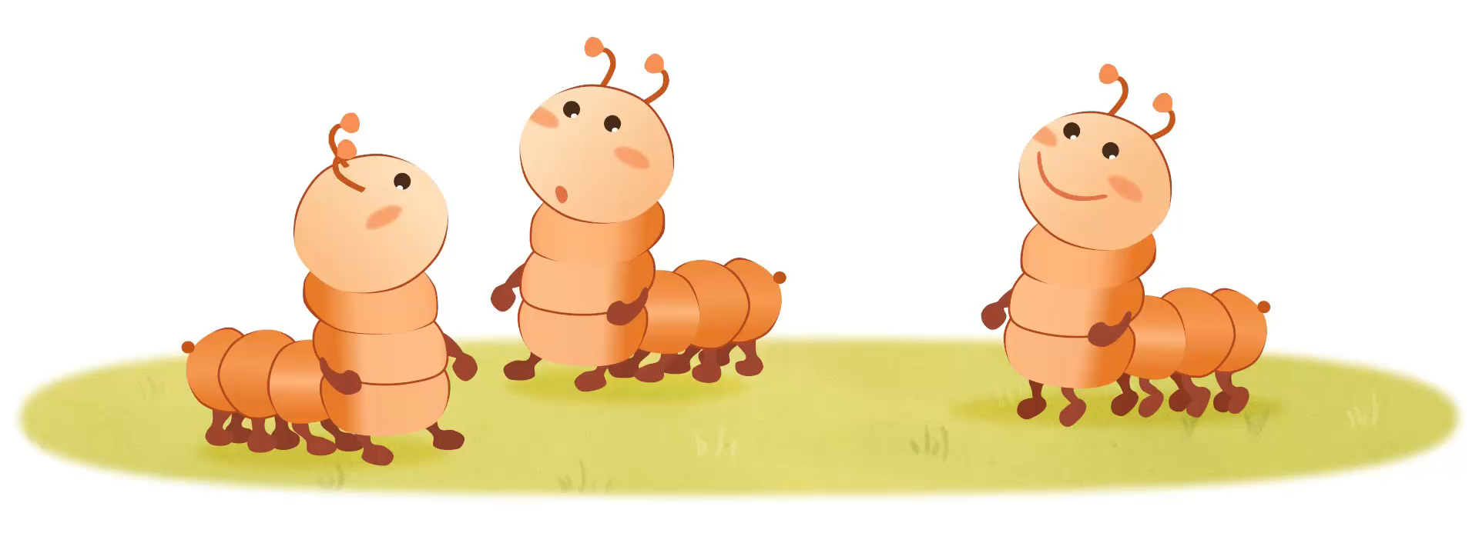

Slide 14
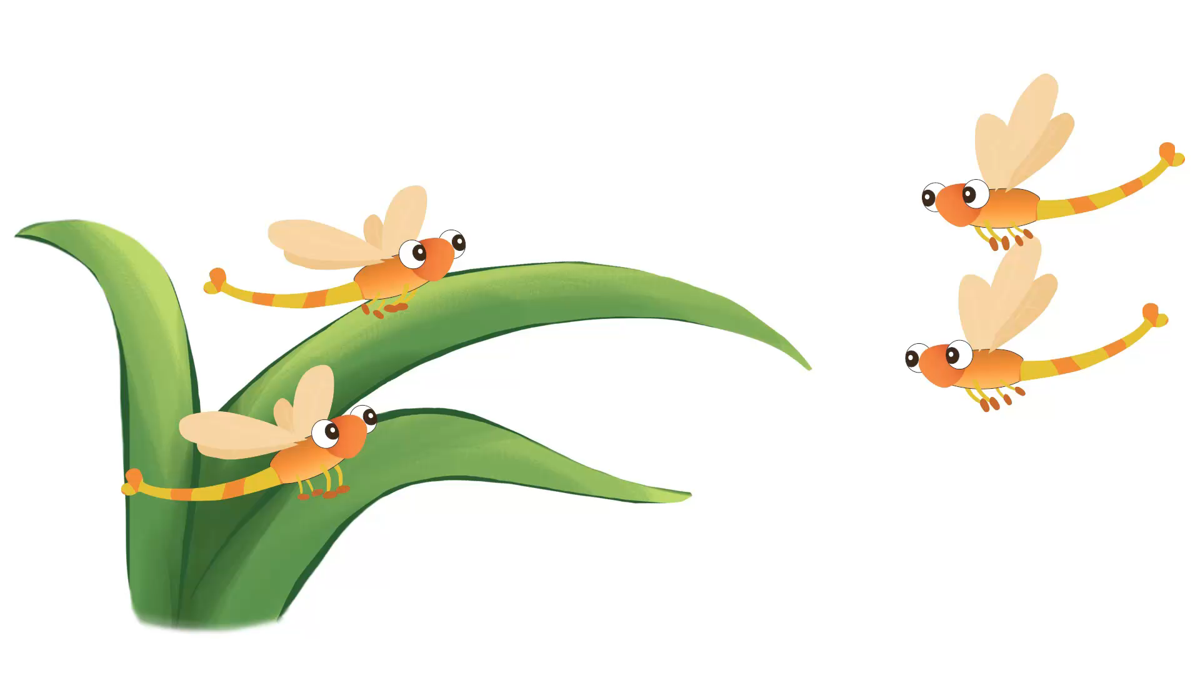

Slide 15
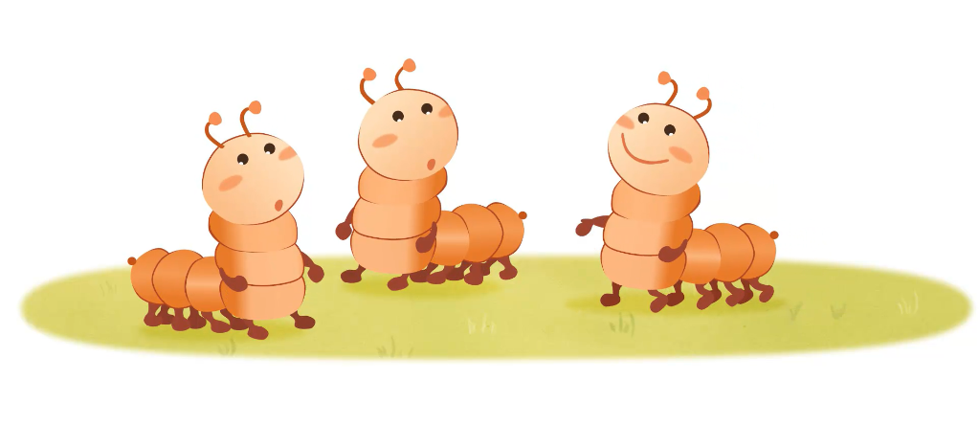

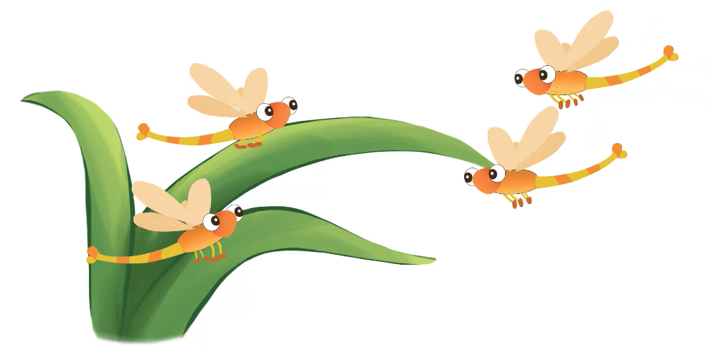
2
Nối phép tính thích hợp với mỗi tranh vẽ :

Slide 16
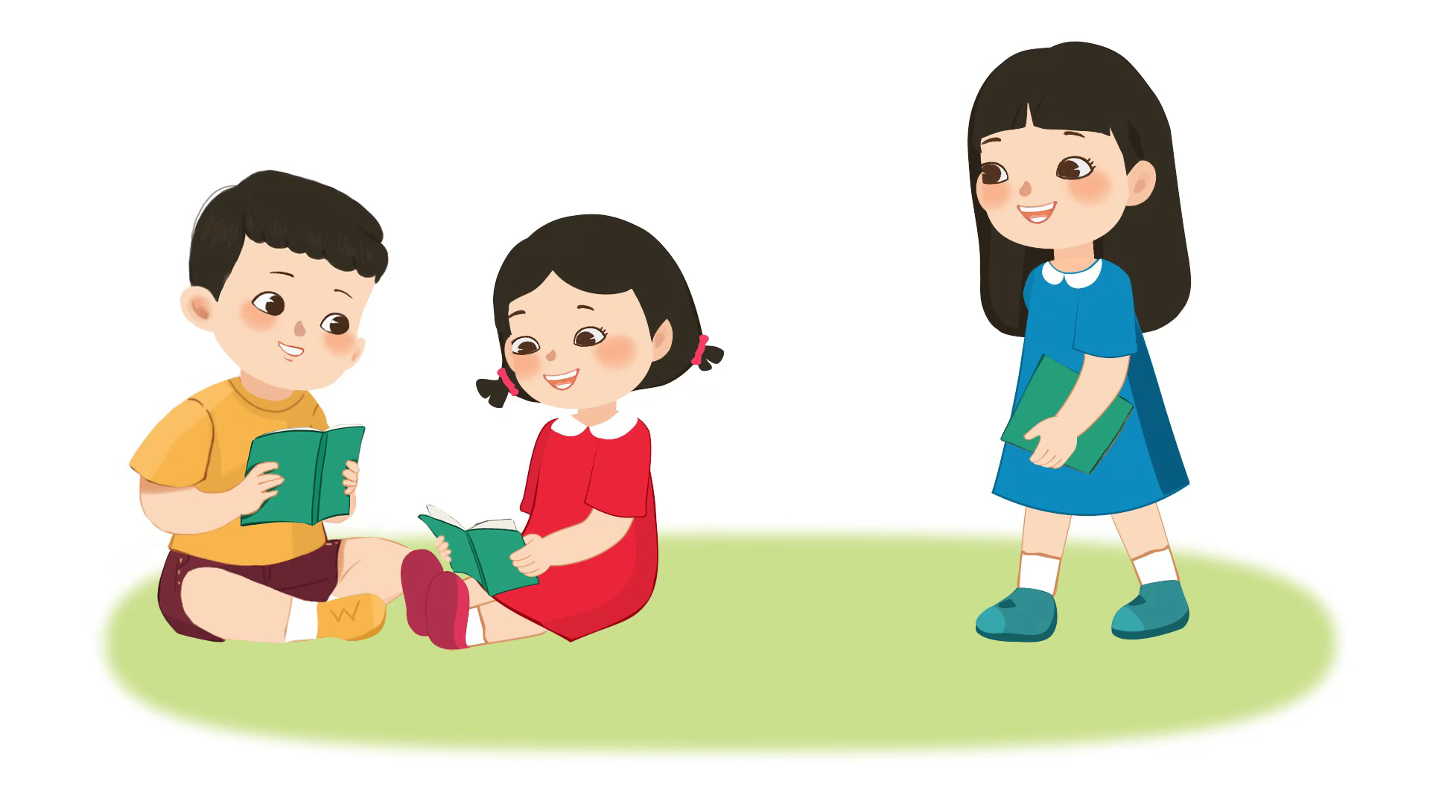

Slide 17
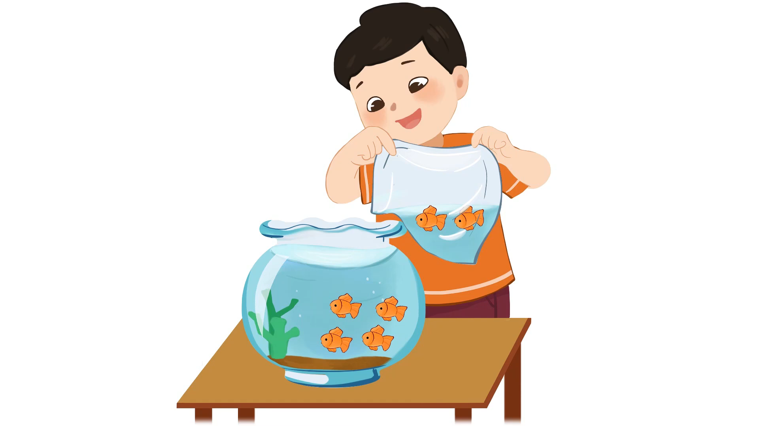

Slide 18

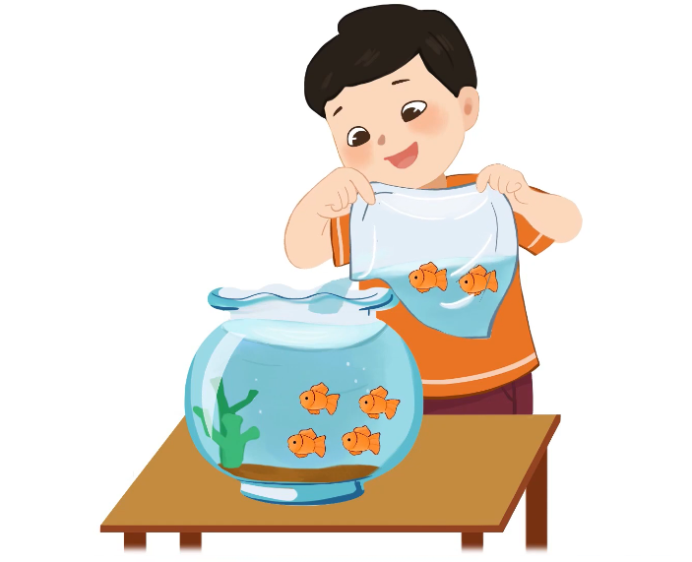
3
Xem tranh rồi viết phép tính thích hợp :
a)
b)
=
+
1
=
2
3
+
2
6
?
?
?
?
4

Slide 19
VẬN DỤNG

Slide 20
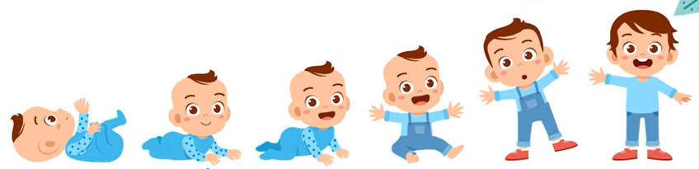

Slide 21


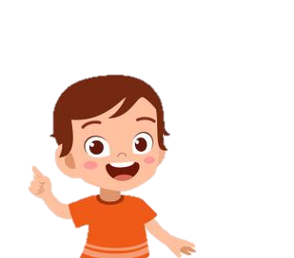
Kể một số tình huống trong thực tế liên quan đến phép cộng
? ? ?

Slide 22



KHỈ CON LEO NÚI

Slide 23








Notes:
Thầy cô vui lòng bấm start để chuyển sang silde câu hỏi 1 sau đó bấm tiếp tảng đá

Slide 24
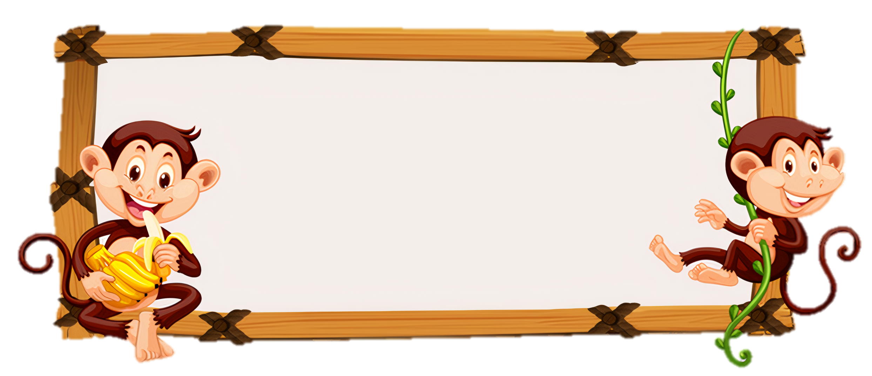



CÂU HỎI 1 :
Có 3 quả bóng, thêm 2 quả bóng. Có tất cả mấy quả bóng ?
5
3
4
2

Slide 25


CÂU HỎI 2 :
Nêu phép tính phù hợp với tranh sau :
3 + 1 = 4
2 + 1 = 3
2 + 2 = 4
1 + 1 = 2

Slide 26

CÂU HỎI 3 :
Năm nay, bé 5 tuổi, sang năm bé thêm 1 tuổi. Vậy sang năm bé mấy tuổi ?
4
5
6
7

Slide 27

CÂU HỎI 4 :
Lan có 3 cái kẹo, mẹ cho thêm 3 cái kẹo. Lan có tất cả mấy cái kẹo ?
6
3
5
0

Slide 28

CÂU HỎI 5 :
Nhà Mai nuôi 4 con gà, mẹ mua thêm 2 con gà nữa. Hỏi nhà Mai có tất cả bao nhiêu con gà ?
4
2
6
5

Slide 29







Tạm biệt và hẹn gặp lại!

